Slide 1
ITパスポート試験対策
オートラン

Slide 2
ITパスポート試験対策
オートラン
-男性ボイス Ver.-

Slide 3
ITパスポート試験対策
オートラン
-ずんだもん Ver.-

Slide 4
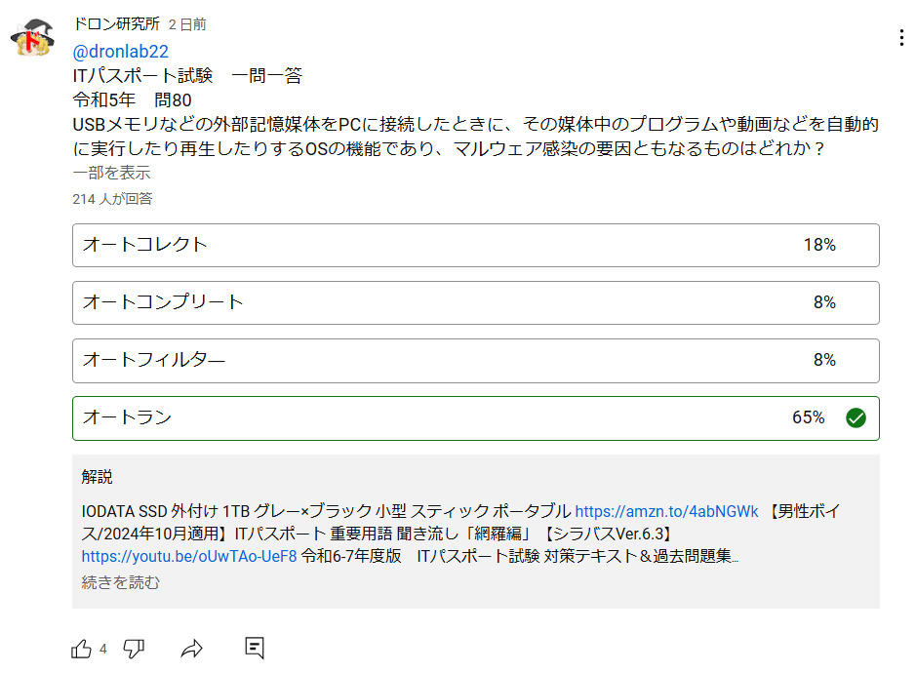

Slide 5





オートラン (AutoRun)
「自動実行」や「自動再生」とも呼ばれる。Windowsの機能の一つで、外部記憶装置（USBメモリなど）を接続したときに、指定されたプログラムを自動的に実行する機能のこと。﻿このオートラン機能を悪用し、USBメモリから他のパソコンへ、パソコンから他のUSBメモリへとウイルスをコピーして感染を広げる「オートランウイルス」が猛威をふるっていたが、現在は対策としてデフォルトで機能がオフになっている。

Slide 6
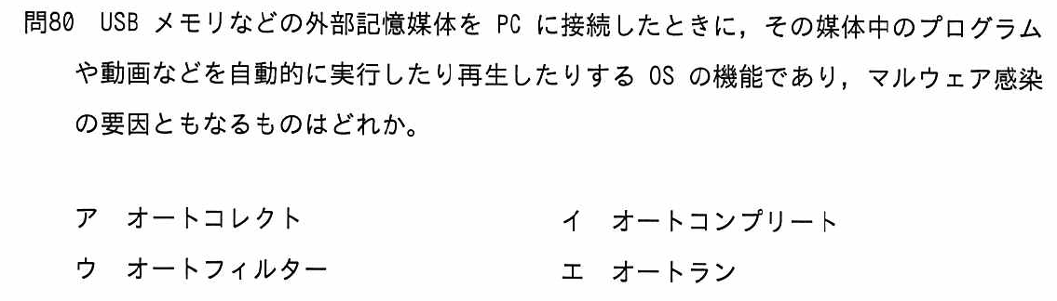
令和5年度

Slide 7
令和5年度

Slide 8
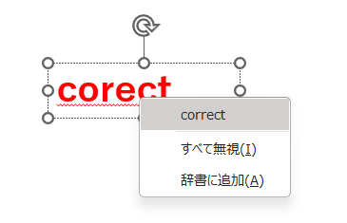
オートコレクト（AutoCorrect）
Microsoft Officeのアプリケーションで、入力時にスペルミスや誤字を自動的に修正する機能のこと。「おせっかい機能」とも揶揄されることがある。
なお、「Correct」は「正しい」「訂正する」という意味。

Slide 9
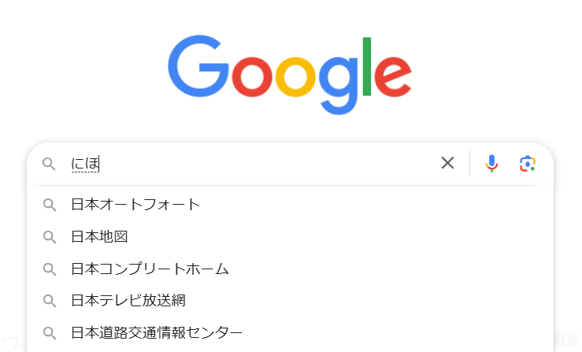
オートコンプリート（AutoComplete）
検索サイトやログイン画面などで、過去に入力した文字をもとに候補を表示する機能のこと。入力の手間を省き、タイピングミスやスペルミスを防ぐのに役立つ。なお、「Complete」は「完成する」「仕上げる」という意味。

Slide 10
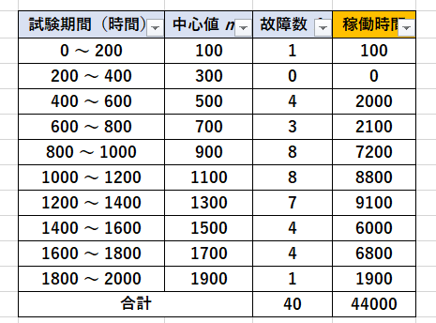
オートフィルター（AutoFilter）
Microsoft Excelの機能で、データの中から特定の条件を満たすものだけを抽出する機能のこと。住所録や名簿、売上一覧表などから条件に合うものだけを抽出したいときに役立つ。なお、「Filter」は「ろ過」という意味であるが、「特定の情報を通し、他をブロックするプログラム」という意味でも使用される。

